Slide 1
Il genio grandioso
Manroop Thandi

Slide 2
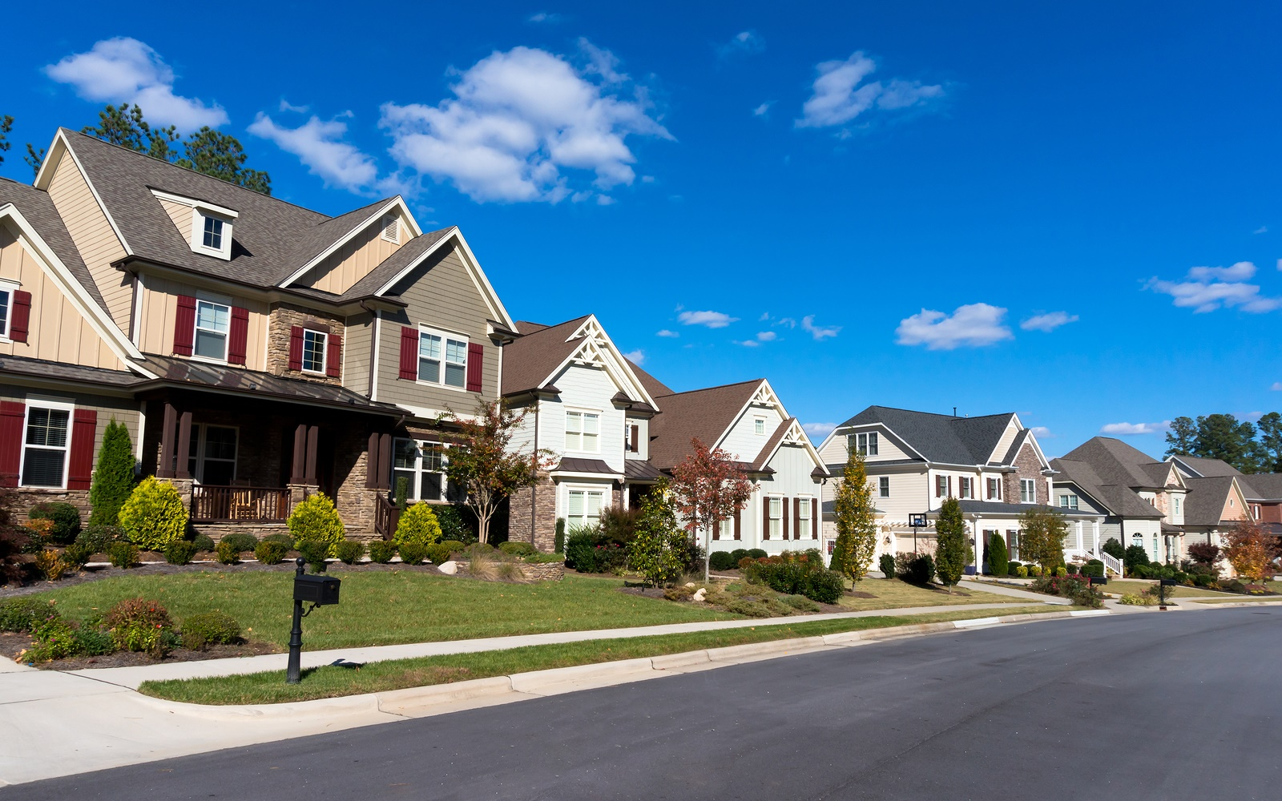
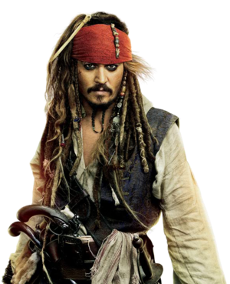
Il ragazzo si chiama Jack Sparrow. Jack Sparrow vive in Montreal Quebec.

Slide 3
Jack Sparrow viene dall’Italia ma vive in Montreal.

Slide 4
Lui ha gli occhi marroni, lui ha i capelli castani e lunghi. Jack Sparrow è magro ed antipatico.

Slide 5
ITALIANO
Jack Sparrow piace parlare italiano ma non piace parlare inglese

Slide 6
ITALIANO
INGLESE
FRANCESE
Lui piace il corso di Italiano e le scienze ma non piace il corso di inglese e francese. Jack Sparrow non piace il corso di inglese e francese perche ci sono molte regole e molto dificile.

Slide 7
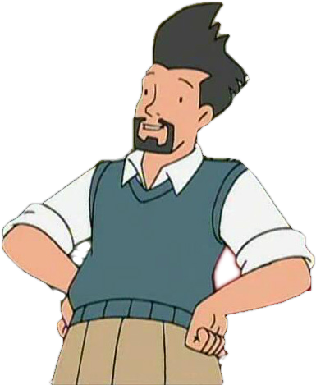
Jack Sparrow's padre gli dice che deve avere buoni voti in inglese ma lui ha brutti voti in il corso di inglese

Slide 8
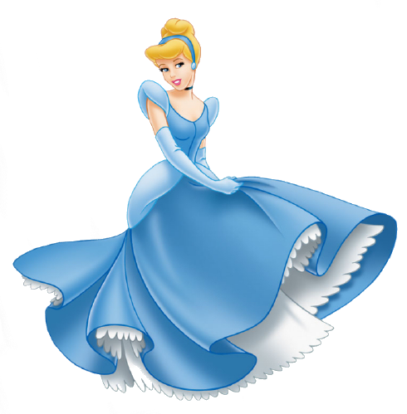
La ragazza si chiama Cenerentola. La ragazza abita in Inghilterra

Slide 9
Lei vive in Inghilterra ma viene dalla Spagna.

Slide 10
Centerentola ha capelli biondi e lunghi. Lei ha occhi blu. Lei è magra e simpatica.

Slide 11
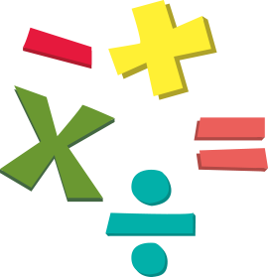
INGLESE
SPAGNOLO
Cenerentola piace il corso di inglese e matematica. Lei non piace il corso di spagnolo perche è molto dificile e ci sono molte regole.

Slide 12
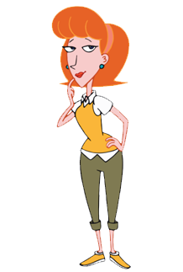
Cenerentola's madre le dice che deve avere buoni voti in spagnolo ma lei ha brutti voti in il corso di spagnolo

Slide 13
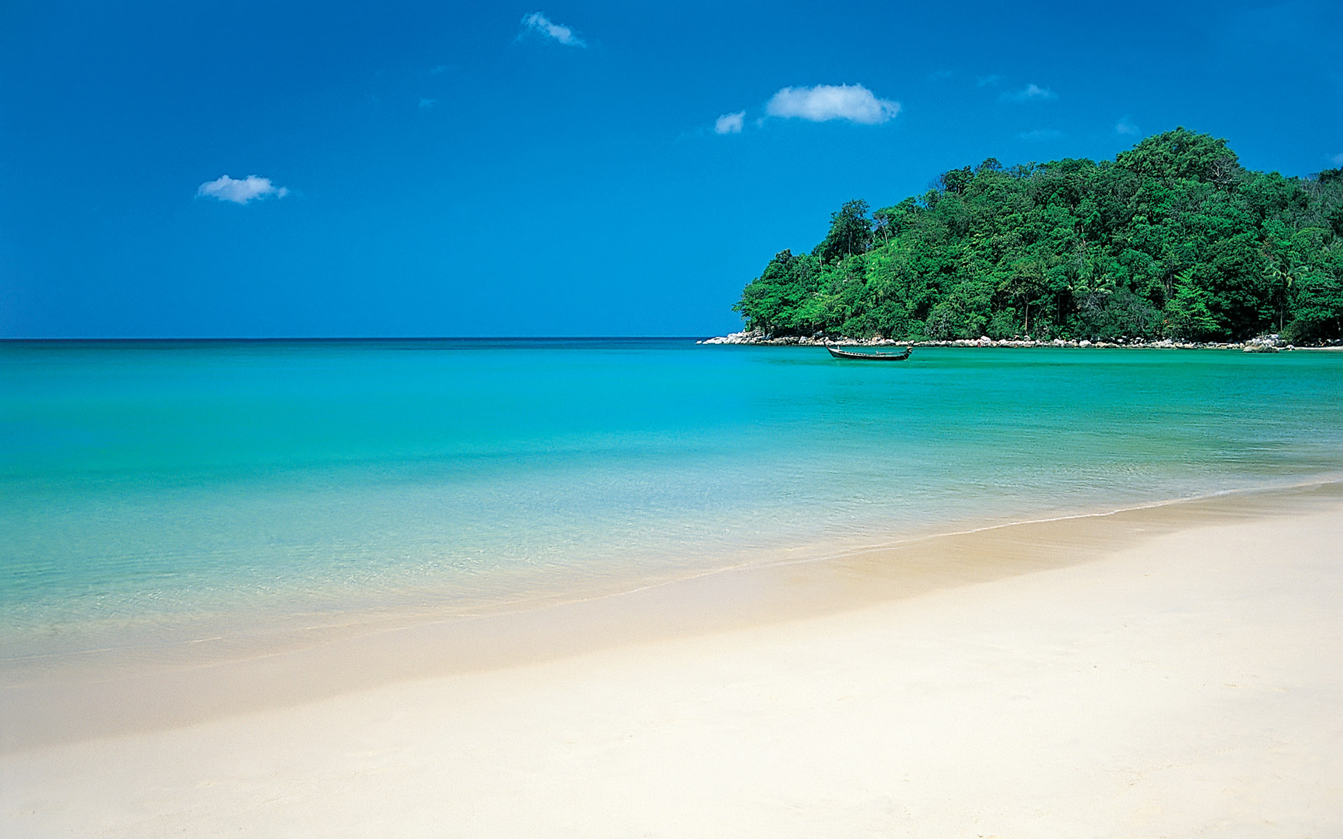
Un giorno vanno per una caminata sulla spiaggia.

Slide 14
Penso che mi sto innamorando di te.
Veramente?

Slide 15
Vuoi sposarmi? Vedo qualcosa sulla spiaggia
Wow, che cos’e?

Slide 16
Vedo una lampada sulla spiaggia!
Che forte! Voglio strofinarla

Slide 17
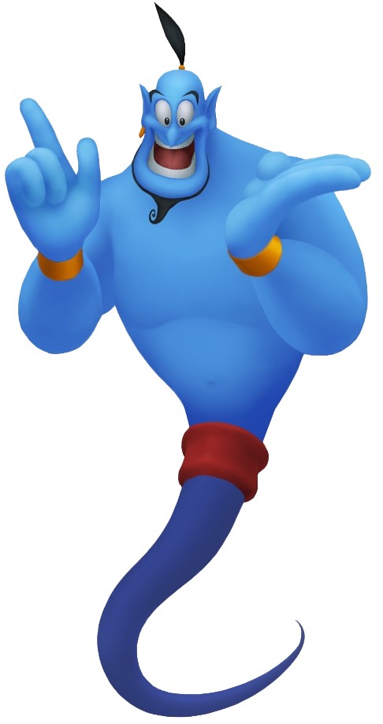
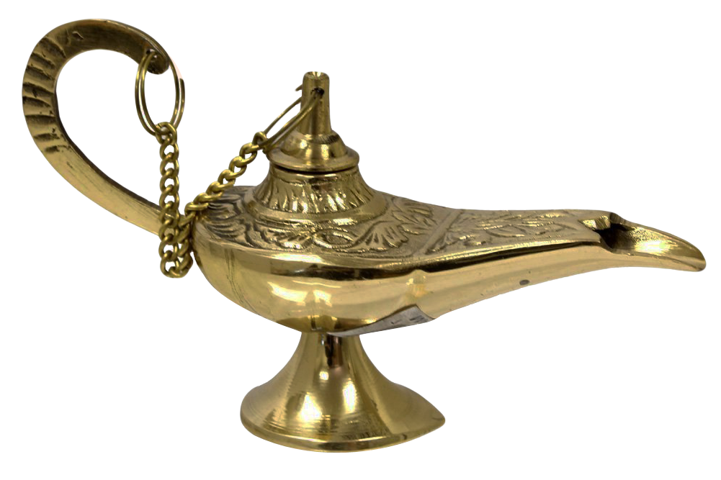
Un genio esce dalla lampada.

Slide 18
Il genio si chiama Danny Devito. Lui abita nella lampada magica. Il genio non ha capelli. Lui ha gli occhi blu. Il genio è magro, alto, e simpatico.

Slide 19
Ognuno può avere tre desideri.
Jack Sparrow e Cenerentola hanno 6 desideri.

Slide 20
REGOLE
3+ desideri
Regola numero 1, non puoi uccidere nessuno. Regola numero 2, non puoi far innamorare nessuno. Regola numero 3, non puoi avere più di 3 desideri.

Slide 21
Voglio un grande culo!
Ok, perfetto! Ecco!
Cenerentola vuole un grande culo

Slide 22
Voglio suonare la chitarra come ACDC.
Ok, perfetto! Ecco!
Jack Sparrow vuole suonare la chitarra come ACDC.

Slide 23
Voglio una gnocca.
Ok, perfetto! Ecco!
Jack Sparrow vuole una gnocca.

Slide 24
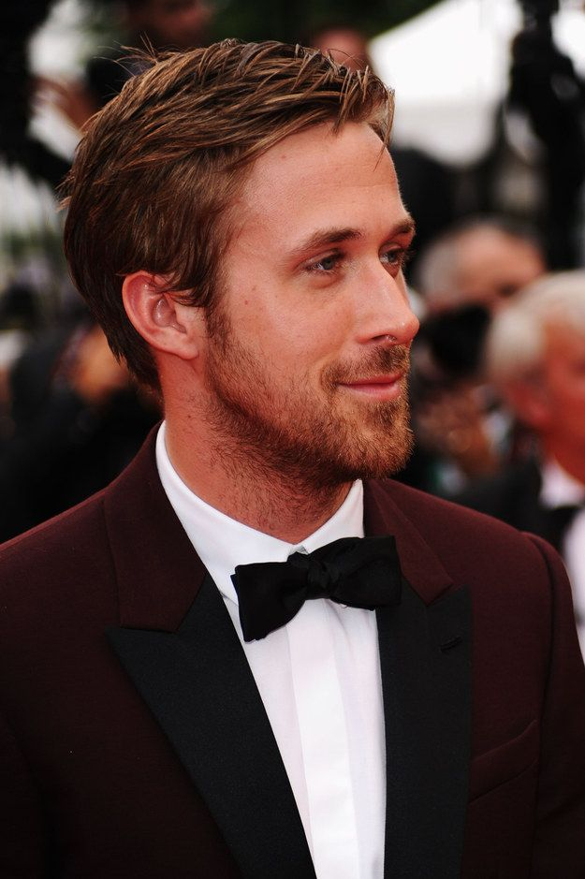
Tu sei un idiota! Voglio un uomo che mi mantenga
Ok, perfetto! Ecco!
Cenerentola è furioso.

Slide 25
Per il mio ultimo desiderio mi puoi insegnare a parlare spagnolo?
Ok perfetto ma devi scivere note per 800 ore, tu devi sciogliere le note in acqua, e devi bere le note.
Per il mio ultimo desiderio mi puoi insegnare a parlare francese?
Che teribile!

Slide 26
Cenerentola e Jack Sparrow scrivono note per 800 ore

Slide 27
Loro bevono l’acqua. L’acqua ha un brutto gusto.

Slide 28
Il giorno dell’esame vanno a scuola. Loro sentono male. Loro vomitano durante l’esame.

Slide 29
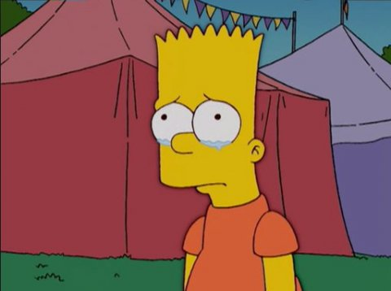
Loro sono triste perchè hanno ottenuto una brutta sull’esame.

